Slide 1
Полиглот

Slide 2
Полиглот
І тур. Кім жылдам?
ІІ тур. Ел тарихы – Асыл қазынамыз
ІІІ тур. Тұңғыш президент

Slide 3
1 .Елбасының анасының есімін атаңыздар
А) Ақжан
В) Әлжан
С) Әминә

Slide 4
2 .Елбасының Семей ядролық полигонының зардаптары мен зияны туралы жазған кітабының атауы қандай?
А) “Бейбітшілік кіндігі”
В) “Бейбітшілік тамыры”
С) “Бейбітшілік бастауы”

Slide 5
3. Грек тілінен аударғанда “халық билігі” деген мағына беретін сөз
А) плутократия
В) автократия
С) демократия

Slide 6
4 сұрақ. Қазақтан шыққан тұңғыш грек-рим (француз) күресінің шебері, әлем чемпионы
4 .Елбасының шыққан руы қандай?
А) Жалайыр
В) Адай
С) Шапырашты

Slide 7
5 сұрақ. Қазақ елінің дарынды күйшісі, “Кісенашқан”, “Көбікшашқан”, “Кішкентай” күйлерінің авторы
5.Елбасының бастамасымен үстіміздегі жылы қаламызда өткен Қазақстан мен Ресейдің арасындағы өңіраралық жиылыстың ресми атауы қандай?
А) съезд
А) саммит
С) форум

Slide 8
6 сұрақ. “Мыңжылдық Адамы” атағы берілген ұлы қолбасшы, жиһангер, империя әміршісін атаңыздар
6. Орыс биографиялық қоғамының шешімімен үстіміздегі жылы елбасыға қандай құрметті атақ берілді?
А) “Мыңжылдық адамы”
В) “Ғасыр адамы”
С) “Жыл адамы”

Slide 9
7. Қазақстан Республикасында Тілдер Күні мерекесі қашан тойланады?
А) 25 қараша
В) 28 қазан
С) 22 қыркүйек

Slide 10
8. Елбасының арғы атасы, жоңғарлармен шайқаста қазақ даласын қорғаған шапырашты руының батыры кім?
А) Олжабай батыр
В) Қарасай батыр
С) Ағынтай батыр

Slide 11
9. Елбасының толықтыруымен өңделген Ш. Қалдаяқовтың “Менің Қазақстаным” әні қай жылы Әнұран ретінде қабылданды?
А) 2001 жылы
В) 2003 жылы
С) 2006 жылы

Slide 12
10. Қай жылы Алматыда Дүние жүзі қазақтарының І құрылтайы өтті?
А) 1991 жылы
В) 1992 жылы
С) 1993 жылы

Slide 13
11. БҰҰ елбасының ұсынысы бойынша қай күнді Халықаралық ядролық қаруға қарсы күрес күні деп жариялады?
А) 29 тамыз
В) 15 қараша
С) 16 желтоқсан

Slide 14
12. Он бесінші қараша күні елімізде қандай мейрам тойланады?
А) “Ұлттық экономика күні”
В) “Ұлттық валюта күні”
С) “Ұлттық саясат күні”

Slide 15
13. 1995 жылы Қазақстанда қай ұлы тұлғаның 150 жылдығы ЮНЕСКО көлемінде аталып өтілді?
А) Ы. Алтынсарин
В) Ш. Уәлиханов
С) А. Құнанбайұлы

Slide 16
14. Тәуелсіз қазақ елі идеясы жолында құрбан болған, Алаш партиясының көсемі, ұлт зиялысы, қоғам қайраткері кім?
А) А. Байтұрсынов
В) М. Дулатов
С) Ә. Бөкейханов

Slide 17
15. Қазақ шежіресін хатқа түсірген ақын, ғұлама ғалым кім?
А) С. Торайғыров
В) Ж. Аймауытов
С) М. Ж. Көпеев

Slide 18
II тур “Ел тарихы – асыл қазынамыз”
Тәуелсіз Қазақстан
Тұңғыш елбасы
Тарихи тұлғалар
Ата Заң
Еуразия жүрегі - Астана
Әлемдік қауымдастық

Slide 19
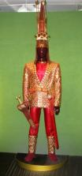
Тәуелсіз Қазақстан
1. Еліміз өз тәуелсіздігін қашан ресми түрде жариялады?
1991 жылы 16 желтоқсанда

Slide 20
Тәуелсіз Қазақстан
Тәуелсіз Қазақстан
2. Елімізде Мемлекеттік рәміздер күні мейрамы қашан тойланады?
4 маусым күні

Slide 21
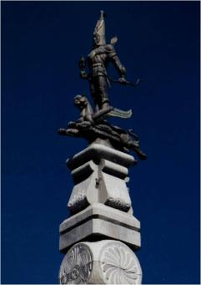
Тәуелсіз Қазақстан
Тәуелсіз Қазақстан
3. Тәуелсіздіктің символына айналған Алматы қаласындағы ескерткіш
Тәуелсіздік монументі

Slide 22
Тәуелсіз Қазақстан
Тәуелсіз Қазақстан
4. Қаламыздағы Өнер және әдебиет мұражайы кімнің атында?
4. Еліміздің тәуелсіздігін бірінші болып таныған мемлекет
Түркия Республикасы

Slide 23
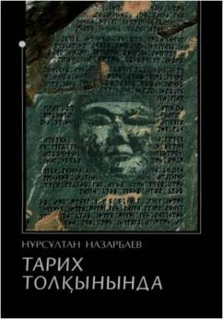
Тәуелсіз Қазақстан
5. 1999 жылы 13 қаңтарда жарық көрген Елбасының еліміздің тәуелсіздік алу жолындағы қиындықтары туралы жазған кітабы қалай аталады?
“Тарих толқынында”

Slide 24
Тұңғыш елбасы
1. Тәуелсіз Қазақстандағы тұңғыш президент сайлауы қашан өтті?
1991 жылдың 1 желтоқсанында

Slide 25
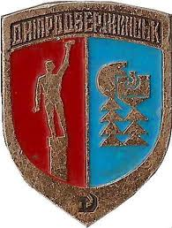
Математика
Тұңғыш елбасы
2. Елбасымыз Украина жеріндегі қай қалада техникалық училищені аяқтады?
Днепродзержинск

Slide 26
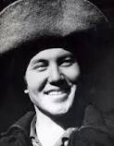
Математика
Тұңғыш елбасы
3. Елбасы 1960 жылы қай қалада өзінің еңбек жолын металлургия комбинатында қатардағы жұмысшы болып бастады?
3. “Ақын жанды болмасаңыз, математик те бола алмайсыз” деп айтқан орыстың әйел математигі
Теміртау

Slide 27
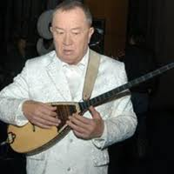
Математика
Тұңғыш елбасы
4. Елбасының ақындық шабытынан туып, әнге айналған, МузАРТ тобының орындауындағы сазгер А. Қоразбаевтың әніне жазылған өлеңін атаңыз
“Үш қоңыр”

Slide 28
Математика
Тұңғыш елбасы
5. Ешқандай амал қолданбай 666 санын жарты есе арттырғанда қандай сан шығады?
5. 1997 жылы баспасөзде жарияланған елбасының Қазақстанның алдағы уақыттағы дамуына арналған стратегиялық жоспары
“Қазақстан-2030”

Slide 29
Биология
Еуразия жүрегі - Астана
1. Ақмола қаласы елбасының жарлығымен қай уақыттан бастап Астана деп атала бастады?
1998 жылдың 6 мамырынан

Slide 30
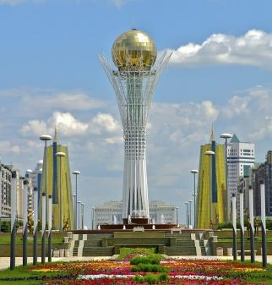
Биология
Еуразия жүрегі - Астана
2. Астана қаласының бейресми символына айналған ғимарат
Бәйтерек

Slide 31
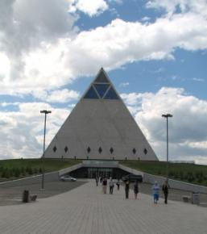
Биология
Еуразия жүрегі - Астана
3. Дәстүрлі діни конфессия басшыларының жиналыстары өткен Астана қаласындағы пирамида түріндегі ғимарат қалай аталады?
Бейбітшілік пен келісім сарайы

Slide 32
Биология
Еуразия жүрегі - Астана
4. Астана қаласының қазіргі кездегі әкімі кім?
Әділбек Жақсыбеков

Slide 33
Биология
Еуразия жүрегі - Астана
5. Елбасының 2005 жылы жарық көрген Астана қаласының тарихына арналған кітабы қалай аталады?
“Еуразия жүрегінде”

Slide 34
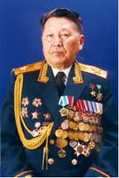
Тарихи тұлғалар
1. Кеңес Одағының батыры, тұңғыш Қазақстан Республикасының Қарулы Күштерінің маршаллы
Сағадат Нұрмағамбетов

Slide 35
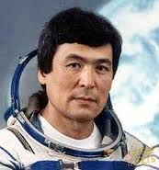
Қазақ тілі
Тарихи тұлғалар
2. Тәуелсіз еліміздің тарихында тұңғыш рет Байқоңырдан ғарышқа ұшқан қазақ батыры кім?
Т. О. Әубәкіров

Slide 36
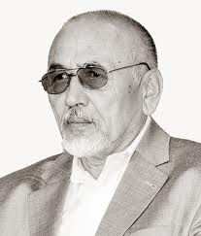
Қазақ тілі
Тарихи тұлғалар
3. Тәуелсіз еліміздің тарихында бірінші болып әдебиет жанрында Мемлекеттік сыйлықтың иегері болған жазушы кім?
Қалихан Ысқақов

Slide 37
Қазақ тілі
Тарихи тұлғалар
4. 2010 жылы елімізде Халық Қаһарманы, Кеңес Одағының батыры, жазушы болып табылатын қандай ұлы тұлғаның 100 жылдығы аталып өтілді?
4. Сөйлем және сөз тіркесін зерттейтін ғылым саласы қалай аталады?
Бауыржан Момышұлы

Slide 38
Қазақ тілі
Тарихи тұлғалар
5. “Қазақ” газетінің негізін салушы, ұлттық жазуымыздың реформаторы кім?
Ахмет Байтұрсынов

Slide 39
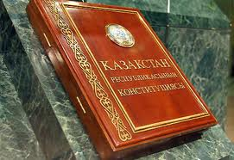
География
Ата Заң
1. Қазақстан Республикасының алғашқы Конституциясы қашан қабылданды?
1993 жылы 28 қаңтарда

Slide 40
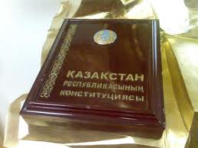
География
Ата Заң
2. Қазіргі кездегі қолданыстағы Конституция қашан қабылданды?
1995 жылы 30 тамызда

Slide 41
География
Ата Заң
3. Барлық азаматтардың қатысуымен өтетін халықтың өз дауысын беру арқылы түйткілді мәселелердің шешімін табатын сайлаудың түрі
РЕФЕРЕНДУМ

Slide 42
География
Ата Заң
4. Қазақстан Республикасының Конституциясы неше бөлімнен, неше баптан тұрады?
9 бөлім, 98 бап

Slide 43
География
Ата Заң
5. Конституция баптарындағы заң нормаларының сақталуын, өзге заңдардың Конституцияға қайшы келмеуін қадағалайтын мемлекеттік орган
Конституциялық Кеңес

Slide 44
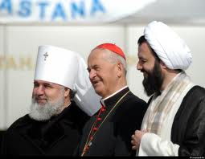
Қазақ әдебиеті
Әлемдік қауымдастық
1.2003, 2006, 2009 жылдары Астана қаласында елбасының басшылығымен кімдердің жиылысы өтті?
Әлемдік дәстүрлі діни кофессия басшыларының съезі

Slide 45
Қазақ әдебиеті
Әлемдік қауымдастық
2. “Көшпенділер” тарихи трилогиясының авторы
2. Елбасының халықаралық беделінің арқасында еліміз 2010 жылы қандай ұйымға басшылық етті?
ЕҚЫҰ

Slide 46
Қазақ әдебиеті
Әлемдік қауымдастық
3. Қазақстан Ислам Конференциясы Ұйымының сыртқы істер министрлігі Кеңесіне қай жылы төрағалық етті?
2011 жылы

Slide 47
Қазақ әдебиеті
Әлемдік қауымдастық
4. Әлем халықтарының мәдениетін, салт-дәстүрін, тілін қолдау және қорғау бойынша қызмет атқаратын Біріккен Ұлттар Ұйымының органы
ЮНЕСКО

Slide 48
Қазақ әдебиеті
Әлемдік қауымдастық
5. Көп жылдар бойы “Балдырған” журналын басқарған жерлесіміз, балалар ақыны
5.Біріккен Ұлттар Ұйымының штабы қай қалада орналасқан?
Нью-Йорк

Slide 49
ІІІ тур “Тұңғын президент”
Балалық шағымның аспаны
10
20
30
40
Тұлға
10
20
30
40
Зиялы елбасы
10
20
30
40

Slide 50
ІІІ тур “Тұңғын президент”
10. Елбасымыз Нұрсұлтан Әбішұлы қашан қай жерде дүниеге келді?
дицина
1940 жылы 6 мамырда, Алматы облысы Қаскелең ауданы Шамалған ауылы

Slide 51
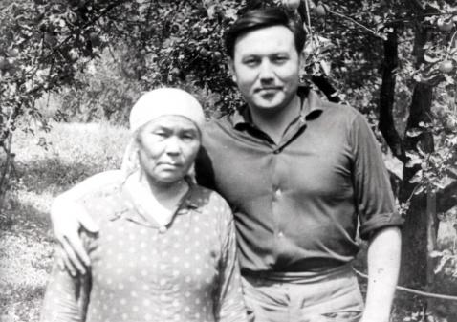
ІІІ тур “Тұңғын президент”
20. Елбасы отбасында нешінші бала?
Отбасының тұңғышы

Slide 52
ІІІ тур “Тұңғын президент”
30. Елбасы туралы түсірілген «Балалық шағымның аспаны» фильмінің режиссері кім?
Рүстем Әбдірашев

Slide 53
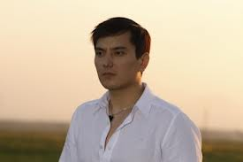
ІІІ тур “Тұңғын президент”
40. «Балалық шағымның аспаны» фильмінде елбасының жас жігіт кезіндегі бейнесін сомдаған актер, әнші, сазгер кім?
Нұрлан Әлімжанов

Slide 54
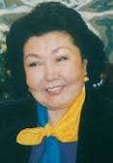
ІІІ тур “Тұңғын президент”
10. Елбасының зайыбының есімін атаңыз
Сара Алпысқызы

Slide 55
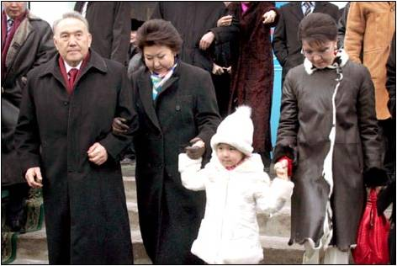
ІІІ тур “Тұңғын президент”
20. Елбасы отбасында жұбайымен неше бала тәрбиелеп өсірді?
Үш қыз: Дариға, Динара, Әлия

Slide 56
ІІІ тур “Тұңғын президент”
30. Елбасының бос уақытында айналысатын сүйікті спорт түрі
Гольф ойыны

Slide 57
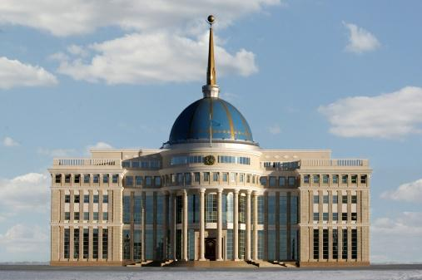
ІІІ тур “Тұңғын президент”
40. Елбасының Интернет желісіндегі ресми сайтының атауы қандай?
www.akorda.kz

Slide 58
ІІІ тур “Тұңғын президент”
10. Нұрсұлтан Әбішұлының ғылыми атағы қандай?
Экономика ғылымдарының докторы

Slide 59
ІІІ тур “Тұңғын президент”
20. Елбасының ана тілімізге байланысты айтылған қанатты сөздерінен мысал келтіріңіз

Slide 60
ІІІ тур “Тұңғын президент”
30. Елбасының бастамасымен қазақ жастарына әлемдегі беделді оқу орындарында білім алуға мүмкіндік беретін жобаның атауы қандай?
«БОЛАШАҚ»

Slide 61
ІІІ тур “Тұңғын президент”
40. Оқу-білімде үлкен жетістіктерге жеткен аса талантты оқушыларға тағайындалатын президент атындағы сыйлықты атаңыз
«ДАРЫН»

